Slide 1
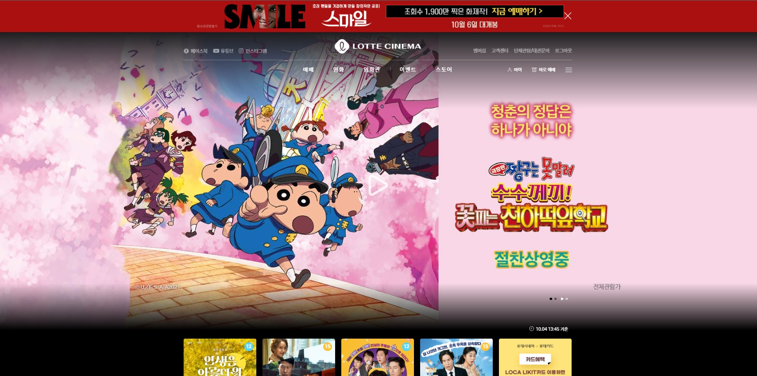
메인 영상 클릭시 해당영상 재생

Slide 2

영상재생 모습

Slide 3
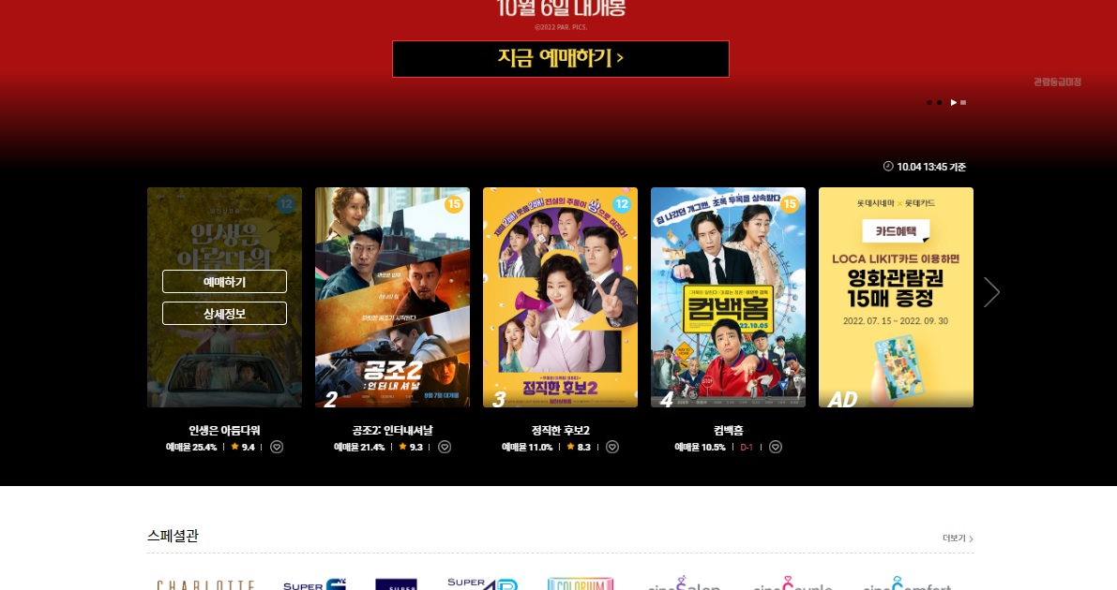
예매하기 상세정보 클릭시 해당 정보 페이지 이동

Slide 4
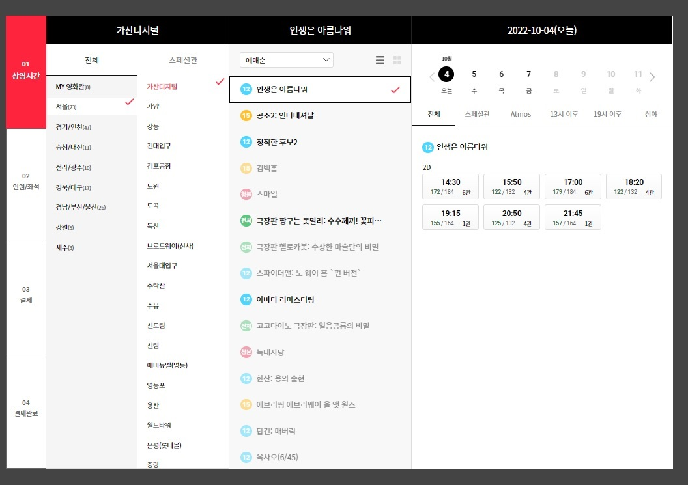
예매페이지 모습

Slide 5

각 스페셜관 클릭시 해당 정보 페이지 이동

Slide 6
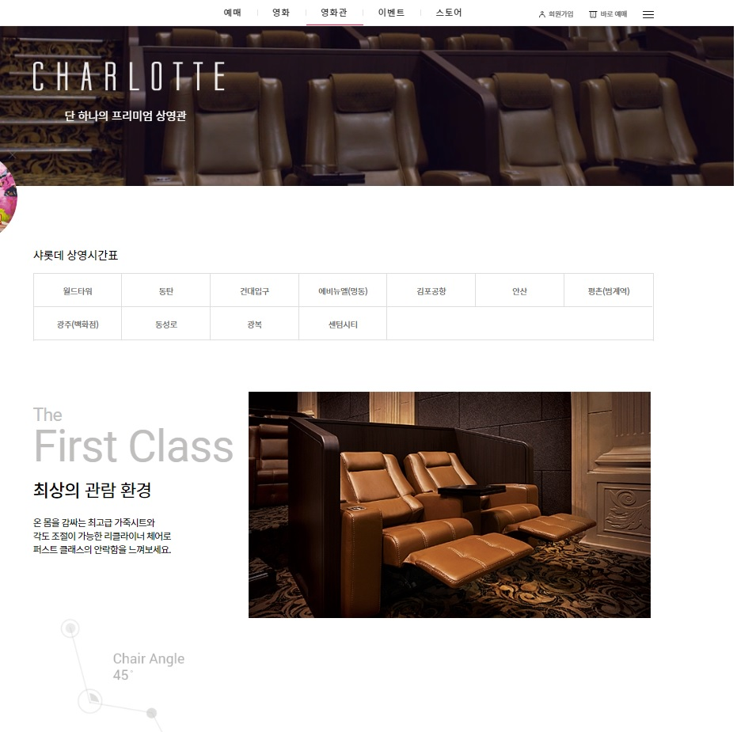
스페셜관 페이지

Slide 7

이벤트 클릭시 해당 정보 페이지 이동

Slide 8
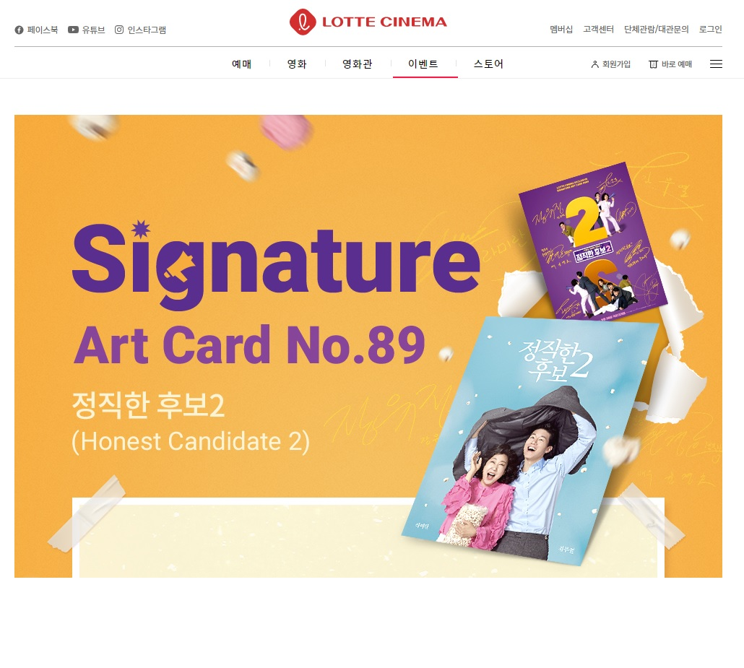
이벤트 정보 페이지

Slide 9
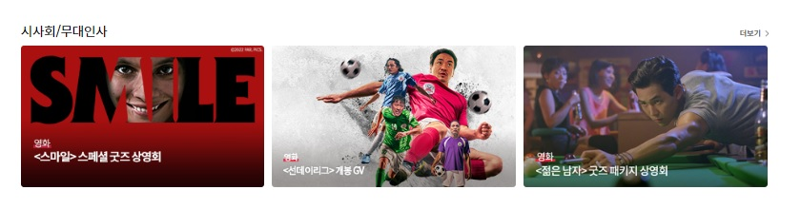
이미지 클릭시 해당 정보 페이지 이동

Slide 10

시사회 클릭 후 이동 페이지

Slide 11
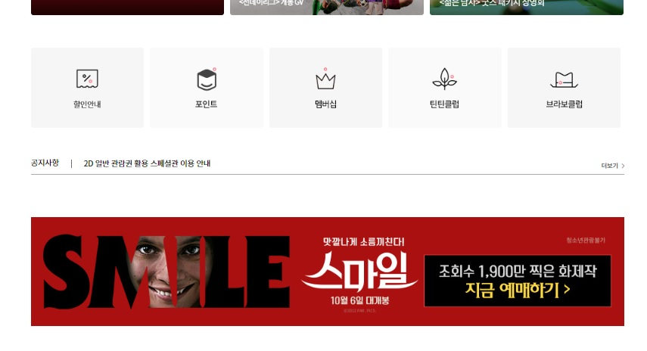
할인안내, 포인트, 멤버십, 틴틴클럽, 브라보클럽 페이지 이동

Slide 12
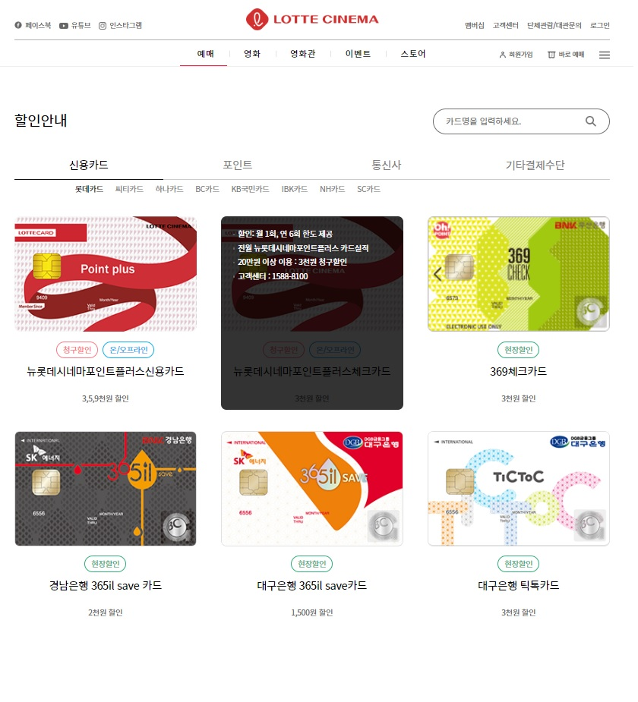
할인안내 페이지

Slide 13
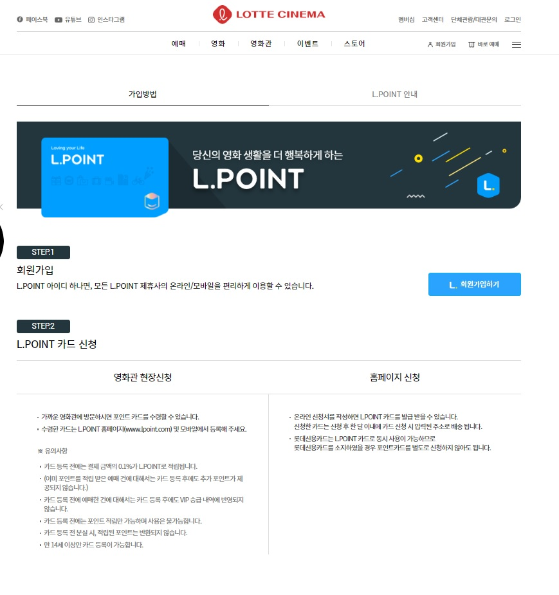
포인트 페이지

Slide 14
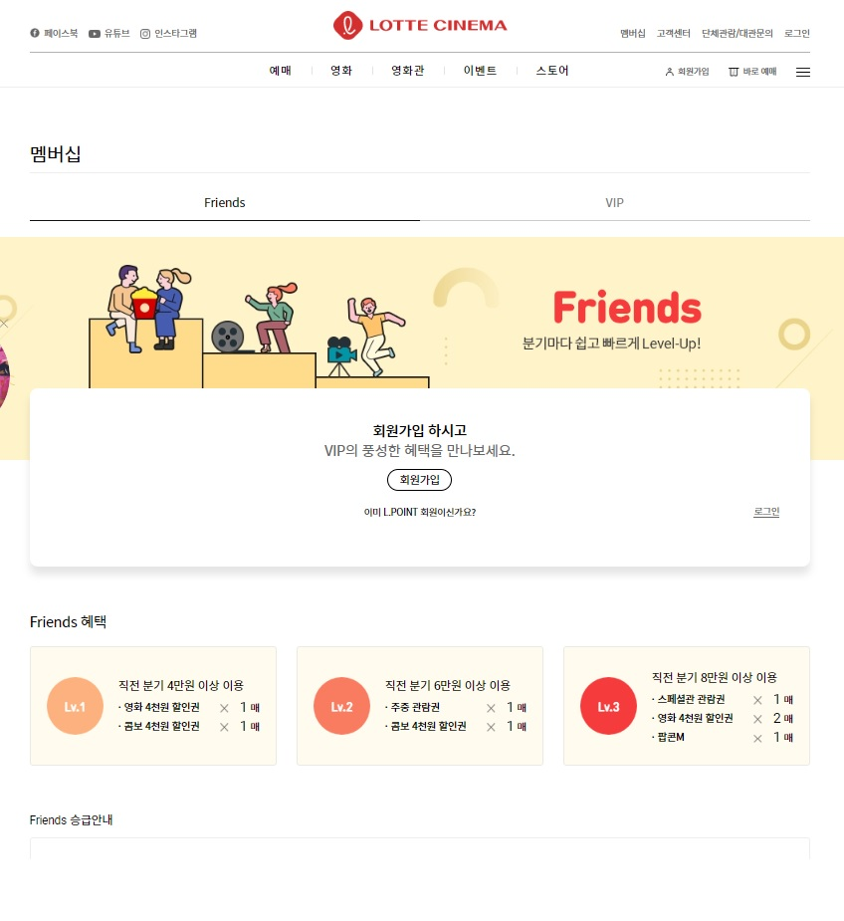
멤버십 페이지

Slide 15

틴틴클럽 페이지

Slide 16

브라보클럽 페이지

